Slide 1


Practica 3 Análisis de sentimientos
Universidad Autónoma de Baja California
Facultad de Ingeniería, Arquitectura y Diseño
Inteligencia Artificial
Integrantes
Sergio Alberto Arce Ruelas
Carlos Xavier Gallardo Rosas
Mauricio Santiago Valdovinos Morales
Docente
Hugo Armando Guillen Ramírez
Ensenada, Baja California; 19 de Abril del 2018

Slide 2

Objetivo de la practica
El objetivo de este proyecto es determinar si una película era buena o no según la información de las críticas de las películas mediante un programa inteligente que utilizaba los métodos de PLN para poder saber si el contenido review de la película era una crítica positiva o negativa y según la tendencia de estas críticas se determina la calificación de la película.

Slide 3

Como procesa los textos?
Para poder procesar la información obtenida y determinar los sentimientos de estos utilizamos una librería muy poderosa para el PLN llamada NLTK. Esta paquetería cuenta con diferentes funciones para poder realizar todo el procesado de información. El procesado que se le dio a la información fue con los siguientes pasos.

Slide 4
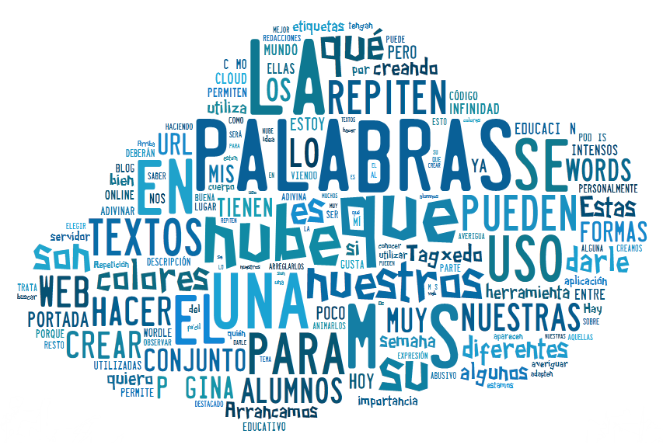
Tokenizing
Para poder analizar un texto este debe poder ser dividido entre sus oraciones o incluso entre palabras, para poder así analizar toda la estructura del texto. Con el metodo de tokenizing esto es posible, dividiendo un párrafo en sus oraciones o en sus palabras.

Slide 5
tokenizing sentences
Sentence Tokenize también conocido como desambiguación de límites de oraciones , detección de límites de oraciones , segmentación de oraciones.
Hola compañero. La vida es bella con la inteligencia artificial.
Hola Compañero.
La vida es bella con la inteligencia artificial.

Slide 6
tokenizing Words
Tokenizing words, es la separación de una párrafo u oración en las palabras que lo componen.
Santiago es hermoso
Santiago
es
hermoso

Slide 7
Stop words
Dentro de todas las oraciones o párrafos existen diversas palabras, pero existen unas palabras que para una computadora no tienen importancia como lo son aquel, a, aun, atrás, etc. Estas palabras son las llamadas stop words, conociendo estas palabras podemos filtrar nuestra información de entrada para quedarnos solo con las palabras que nos importan para después realizar un análisis con estas.
Las estrellas son grandiosas en aquel mundo
Estrellas, grandiosas, mundo

Slide 8
Clasificadores
Naive Bayes
Clasificador MNB
Clasificador Bernoulli Naive Bayes
SGDC
CSVC
LINEAR SVM
NUSVC
REGRESION LOGISTICA

Slide 9
Código

Slide 10
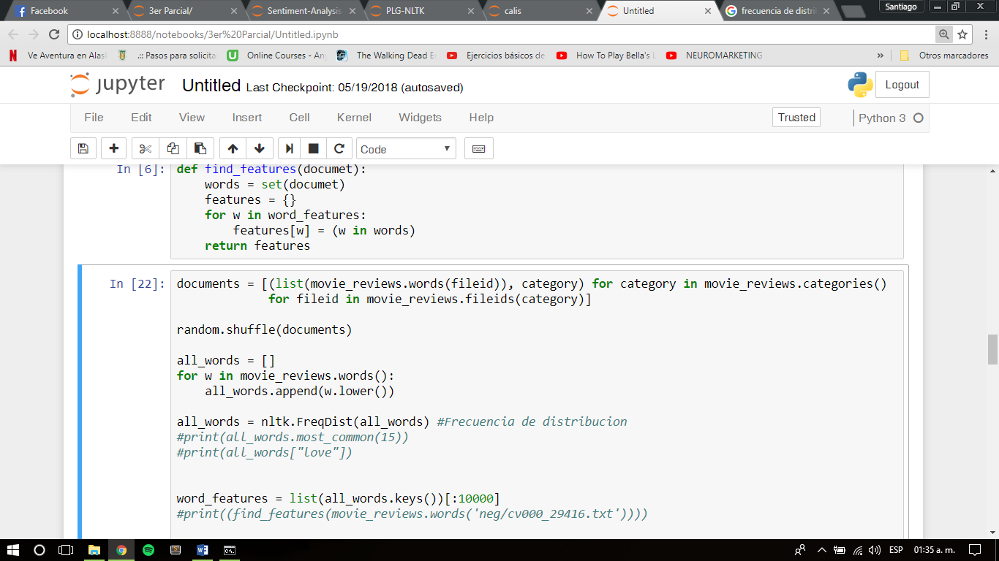
Código
Primero, se obtiene el data set, con la paquetería corpora de NLTK.
Con esta colección se puede acceder a 2000 reviews, 1000 positivas, 1000 negativas

Slide 11
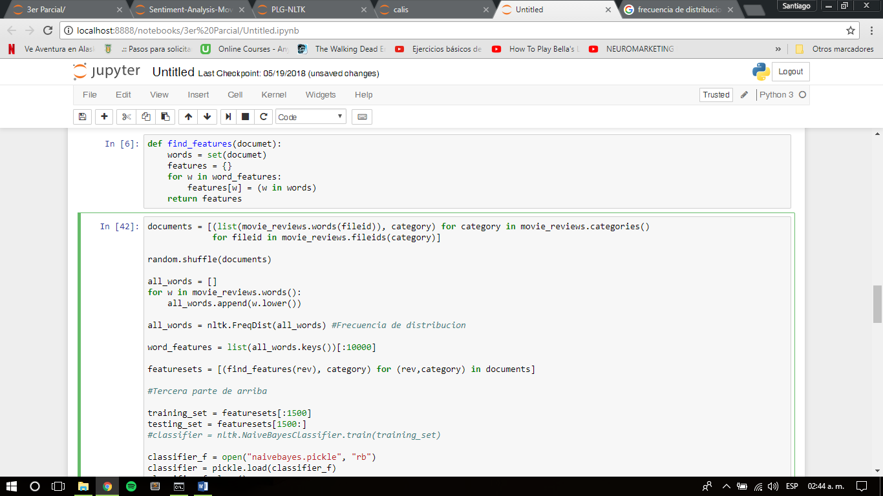
código
Después, se obtienen las palabras que hay en las reviews

Slide 12
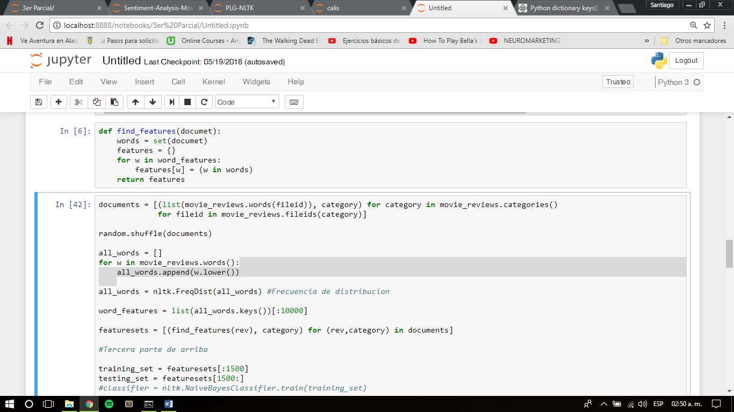
código
Encontrar las características de las reviews, utilizando las palabras que el programa ya conoce.

Slide 13
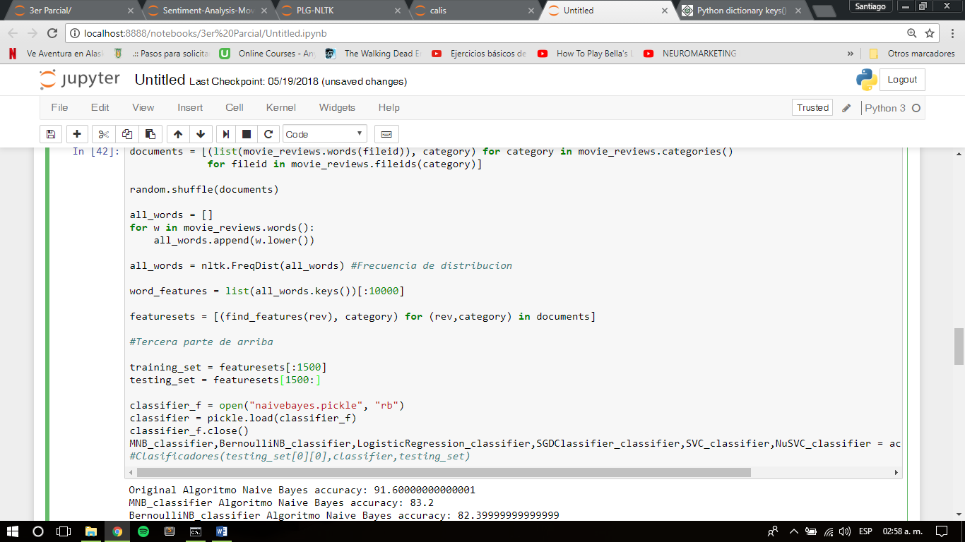
código
Después de procesar todas la información de entrada, el programa aprende con 1500 reviews

Slide 14
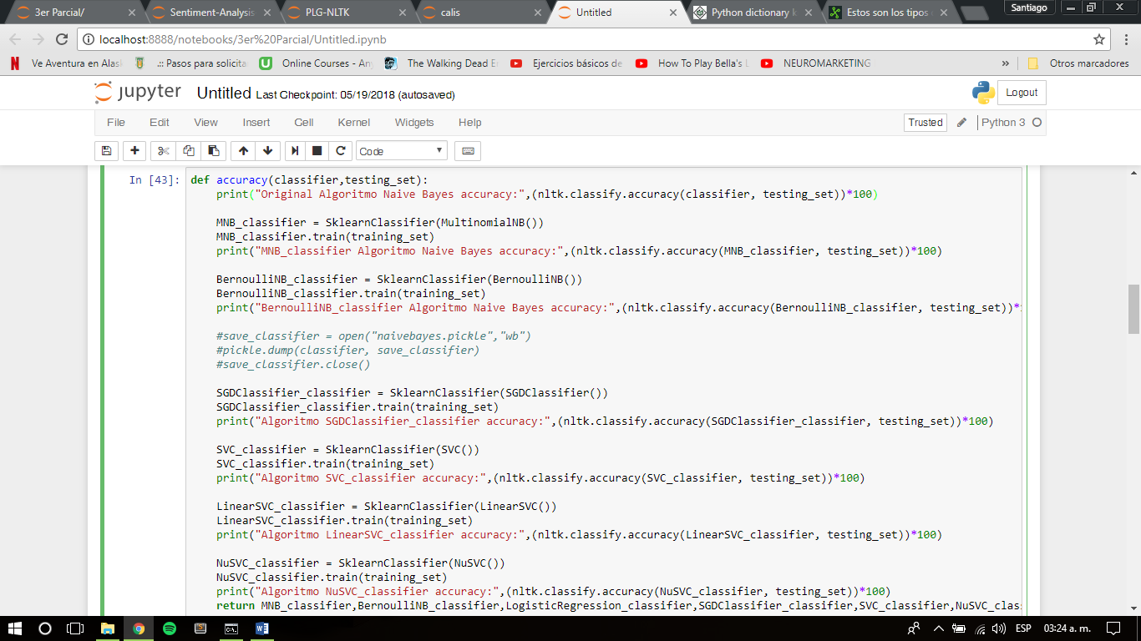
código
Después el algoritmo utiliza las 500 reviews restantes para la fase de prueba.

Slide 15
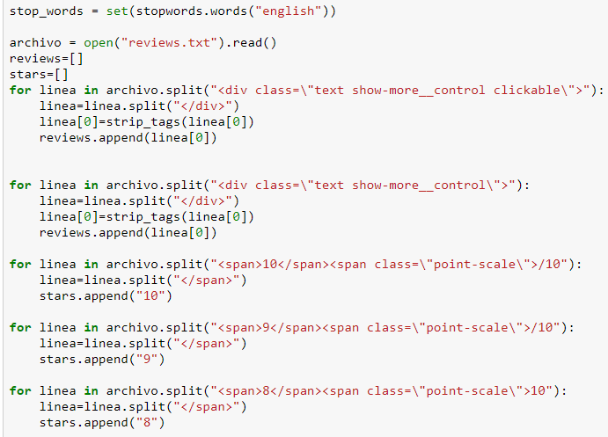
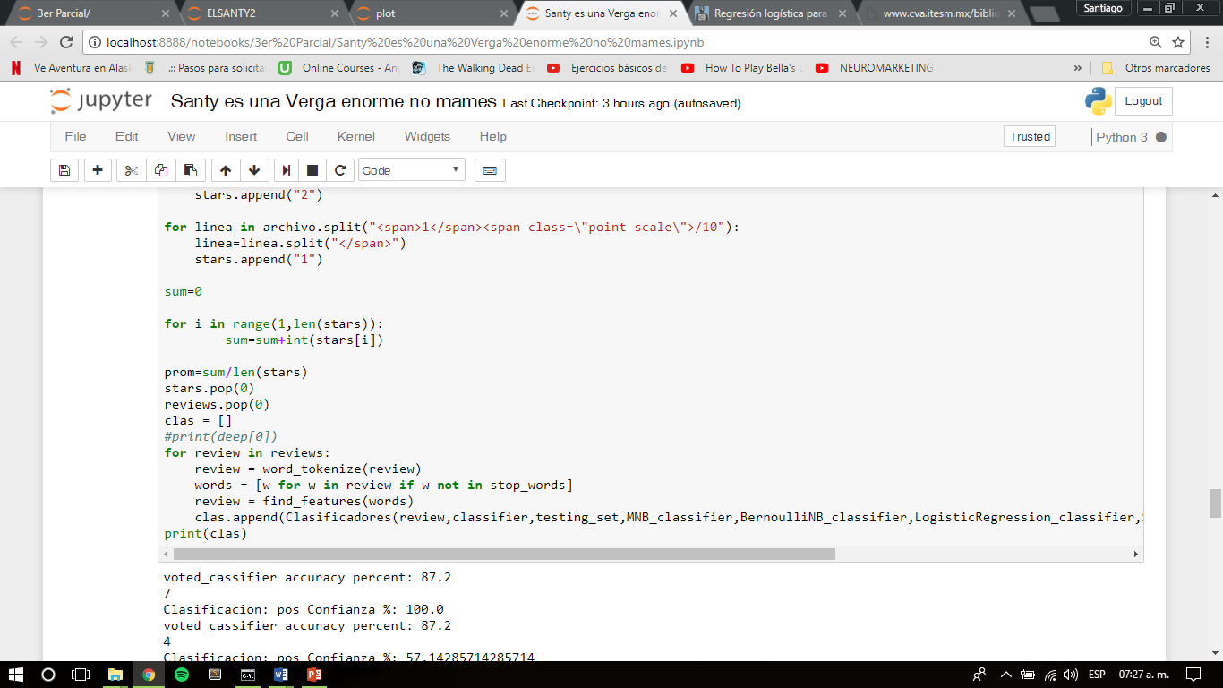
Código
Para realizar el objetivo de la práctica se realizó una búsqueda de reviews de la película “Infinity War” de la página de IMDb. Donde se extrajo el código html donde se encontraban las reviews y filtrando las etiquetas html extrajimos la informacion deseada.

Slide 16
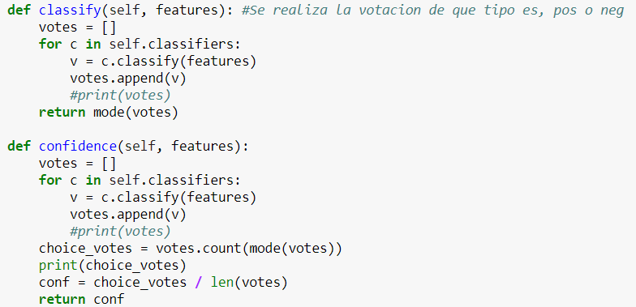
Código
Para determinar si la review es positiva o negativa se lleva a cabo una votación entre todos los clasificadores para obtener un resultado mas confiable.

Slide 17
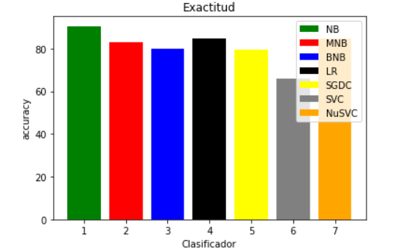
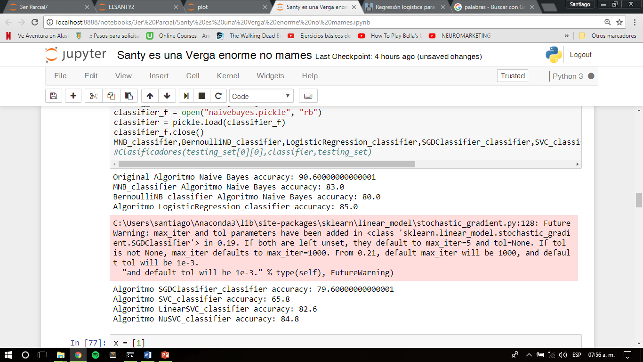
Resultados
Resultados de las pruebas de exactitud

Slide 18
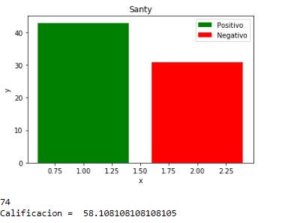
Resultados

Slide 19
referencias
Vicomtech. (2015). Procesamiento del Lenguaje Natural. 30/05/2018, de Vicomtech Sitio web: http://www.vicomtech.org/t4/e11/procesamiento-del-lenguaje-natural
Shantnu . (2016). Build a Sentiment Analysis app with Movie Reviews. 30/05/2018, de pythonforengineers Sitio web: http://pythonforengineers.com/build-a-sentiment-analysis-app-with-movie-reviews/

